Slide 1
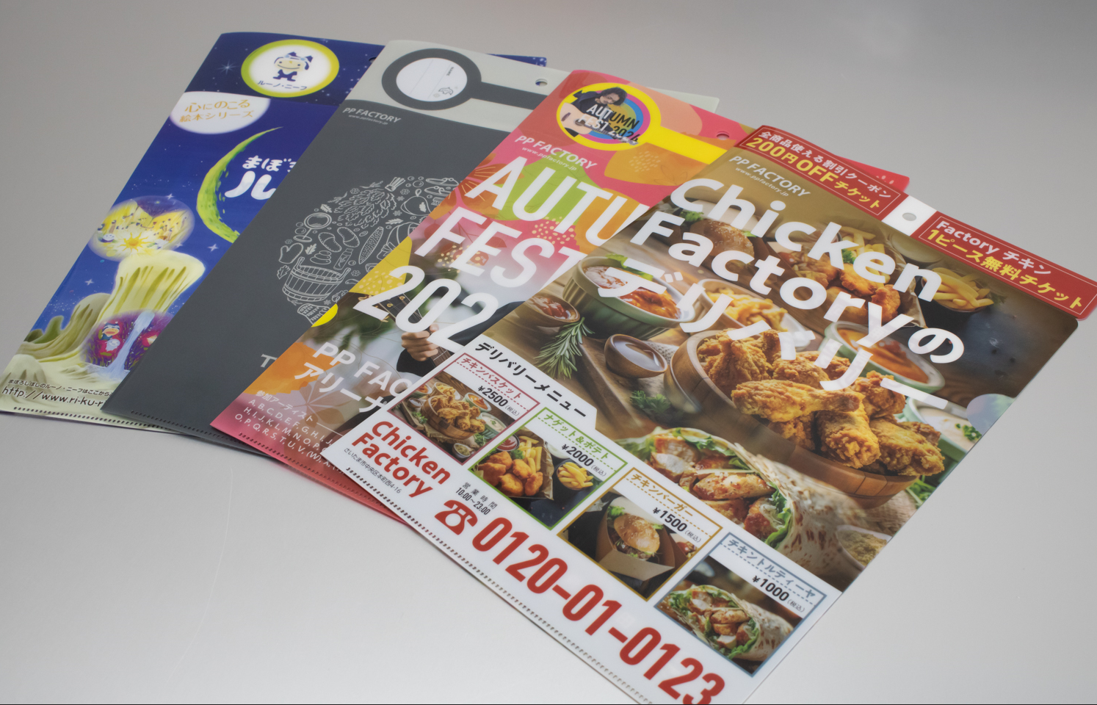
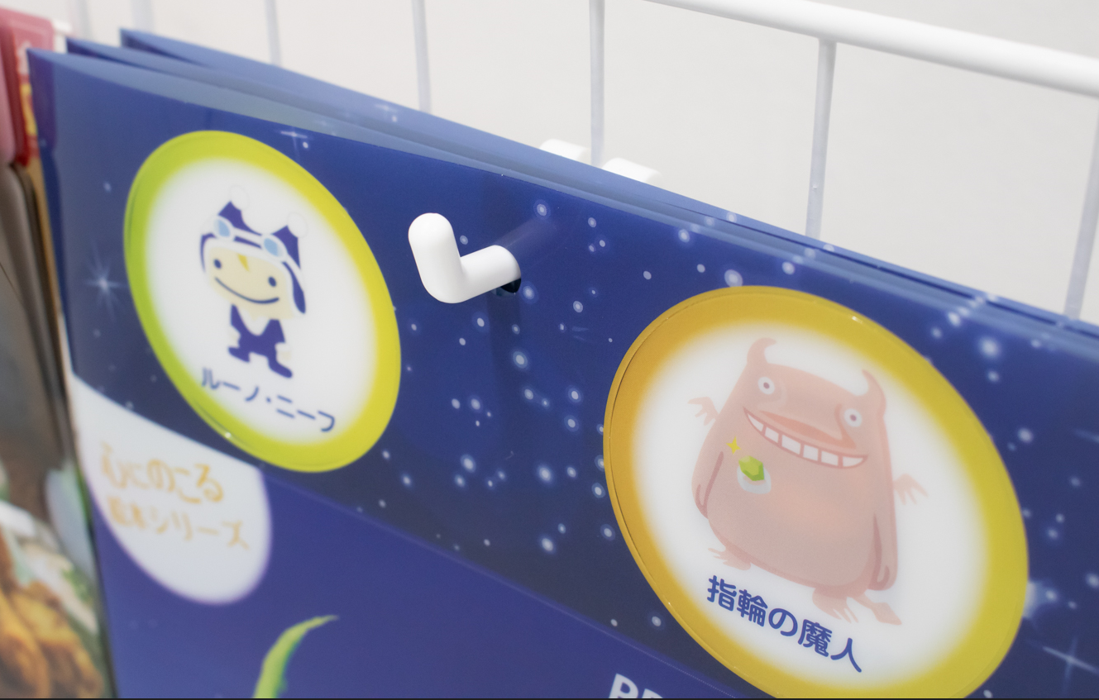
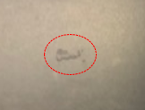
TS77
［商品名：エコR70付録付きクリアファイル］
商品特徴：
①業界初！エコマーク認定のヘッダー付きクリアファイル！（グリーン購入法にも適合）
②ヘッダー部分はマイクロ刃で容易に切り離しが可能です！
③画期的な様々な付録(クーポンや丸形のスマホシートやＰＰタグ)が付いたメリット満載な仕様！
④オリジナル型を作製することで余白部分で様々な付録の製作が可能（新たにエコマーク取得が必要になります）
資源の有効活用に取り組んだ エコマーククリアファイル！
PPFACTORYだから出来ること
エビデンス（エコマーク認定書）を
すぐにご提供可能です
大量ロット・短納期にも出来る限り
対応いたします
ｻｲｽﾞ： W220×H310＋ヘッダー30㎜
素材：PP 再生率70以上半透明0.2㎜厚
印刷：UVオフセット印刷 0/4c＋白＋ニス
梱包：適量ダンボール梱包
製作日数：校了後 約1０日間（1万部）
生産地：日本 埼玉県
3㎜程度のヤケ・気泡が数％の確率で混入いたします。
3㎜
〒338-0004埼玉県さいたま市中央区本町西4-16-15
048-853-5221

